Slide 1
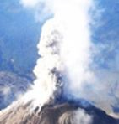
আজকের ক্লাসে তোমাদের সবাইকে শুভেচ্ছা

Slide 2
পরিচিতি
করুনা কান্ত রায়
সিনিয়র শিক্ষক
আমেনা বাকী রেসিডেন্সিয়াল মডেল স্কুল এন্ড কলেজ
চিরিরবন্দর দিনাজপুর
মোবাইল ০১৭৩৯৭০৭৭৯৮।
১০ম শ্রেণি
বিষয় বাংলা ১ম পত্র
আলোচ্য পাঠঃ গদ্যাংশ
সময়ঃ ৪৫ মিনিট
তারিখঃ ২২.০৩.২০২১।

Slide 3
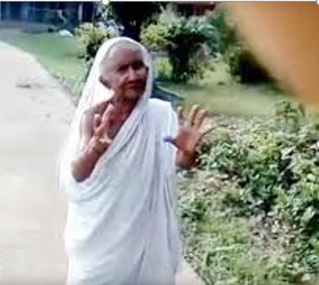
ছবি দেখি এবং উত্তর দেই
দুঃখী, নিঅপরাধী অভাগী বৃদ্ধা।
নিঅপরাধী ব্যক্তিরা মৃত্যের পর কোথায় স্থান পায়?
স্বর্গে
ছবিতে আমরা কী দেখতে পাচ্ছি?

Slide 4
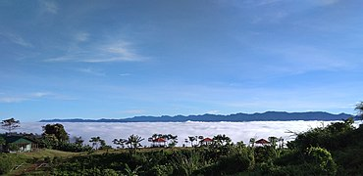
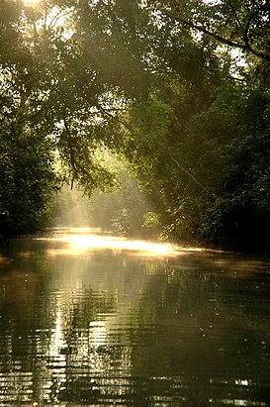
অভাগীর স্বর্গ
(আংশিক)
শরৎচন্দ্র চট্টোপাধ্যায়
This Photo by Unknown Author is licensed under CC BY-SA

Slide 5
শিখনফল
এই পাঠ শেষে শিক্ষার্থীরা --
১। লেখক পরিচিতি বলতে পারবে ।
২। নতুন শব্দের অর্থ বলতে পারবে।
৩। উঁচু জাতের হিন্দু পরিবারে মৃতের সৎকারে আড়ম্বর সম্পর্কে বলতে পারবে।
৪। নিচু শ্রেণির হতদরিদ্র মানুষের দুঃখ-যন্ত্রণার স্বরূপ ব্যাখ্যা করতে পারবে ।

Slide 6
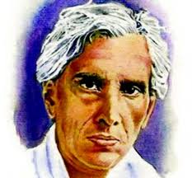
লেখক পরিচিতি
জন্মঃ ১৮৭৬, ১৫ সেপ্টেম্বর, হুগলি জেলার দেবানন্দপুর গ্রামে।
শিক্ষা জীবন : এফ এ শ্রেণি পর্যন্ত (এইচ এস সি)
পেশাঃ কেরানি পদ (একাউন্ট্যান্ট জেনারেল অফিসে)
সাহিত্য সাধনাঃ প্রবাস জীবনে (১৯০৩-১৯১৬সাল)
গ্রন্থসমূহঃ বড়দিদি, মেজদিদি,বিরাজ বৌ দেবদাস, বিন্দুর ছেলে, পরিণীতা,শ্রীকান্ত, চরিত্রহীন, গৃহদাহ, দেনা পাওনা, পথের দাবি, শেষ প্রশ্ন,দত্তা, ছবি রামের সুমতি ইত্যাদি।
শরৎচন্দ্র চট্টোপাধ্যায়
উপাধিঃ কলকাতা বিশ্ব বিঃ জগত্তারিণী (১৯২০)
ও ঢাকা বিশ্ব বিঃ ডি লিট(১৯৩৬)
পিতা– মতিলাল চট্টোপাধ্যায়
মাতা– ভুবনমোহিনী।
মৃত্যুবরণঃ ১৯৩৮ সালে, ১৫ জানুয়ারি।

Slide 7
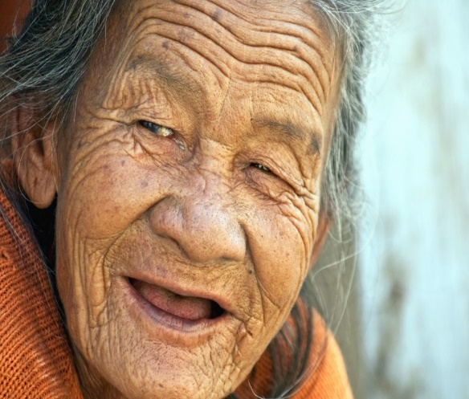
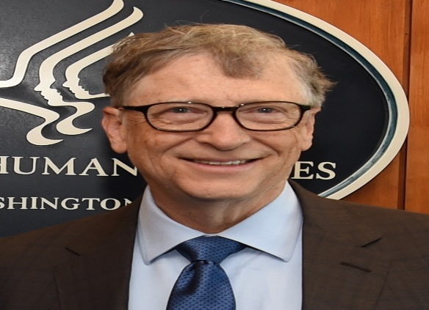
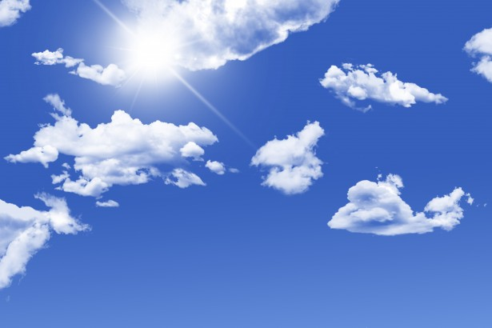
এসো নতুন শব্দ অর্থসহ জেনে নেই
বর্ষীয়সী
অতি বৃদ্ধ
অর্থ সম্পদের অধিকারী
সঙ্গতিপন্ন
অন্তরীক্ষ
আকাশ, গগন

Slide 8
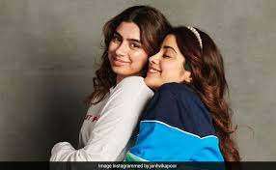
খুশি ভরা মুখ
প্রসন্নমুখ
দুলে
পালকি বহনকারী হিন্দু সম্প্রদায় বিশেষ

Slide 9
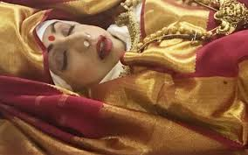
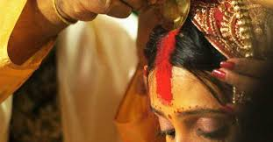
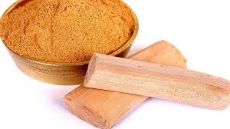
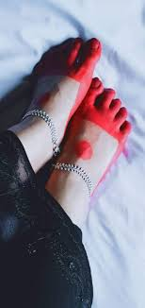
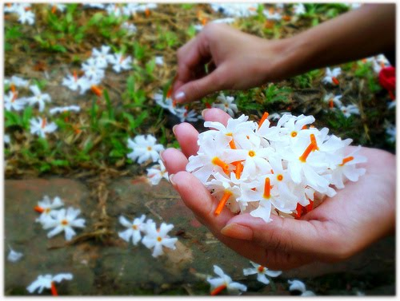
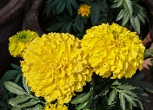
ঠাকুরদাস মুখু্য্যের বর্ষীয়সী স্ত্রী সাত দিনের জ্বরে মারা গেলেন। সমস্ত গ্রামের লোক ধুম ধামের শবযাত্রা ভিড় করিয়া দেখিতে আসিল। মেয়েরা কাঁদিতে কাঁদিতে মায়ের দুই পায়ে গাঢ় করিয়া আলতা এবং মাথায় ঘন করিয়া সিঁদুর লেপিয়া দিল, বধুরা ললাট চন্দনে চর্চিত করিয়া বহুমূল্যে বস্ত্রে শাশুড়ির দেহ আচ্ছাদিত করিয়া দিয়া আঁচল দিয়া তাঁহার শেষ পদধূলি মুছাইয়া লইল।
আদর্শ পাঠ

Slide 10
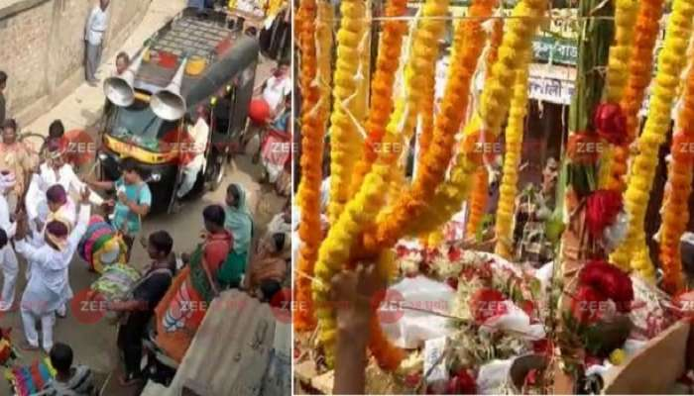
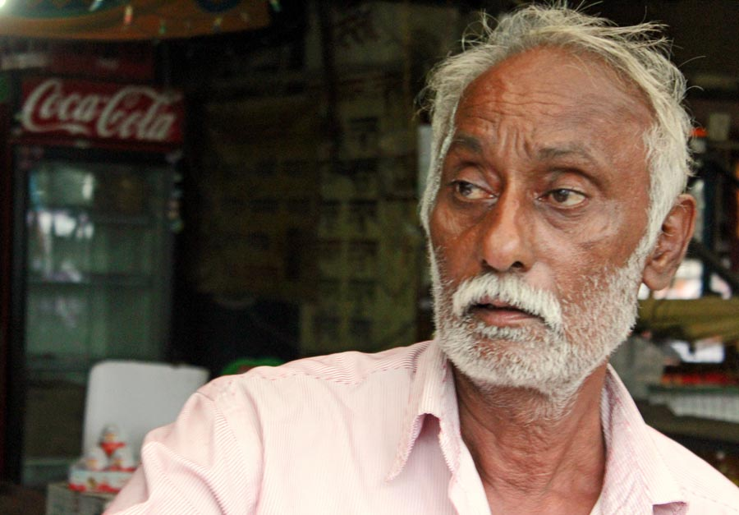
বৃদ্ধ মুখোপাধ্যায় শান্ত মুখে তাঁহার চিরদিনের সঙ্গিনীকে শেষ বিদায় দিয়া অলক্ষে দুফোটা চোখের জল মুছিয়া শোকার্থ কন্যা ও বধূগণকে সান্ত্বনা দিতে লাগিলেন।
This Photo by Unknown Author is licensed under CC BY

Slide 11
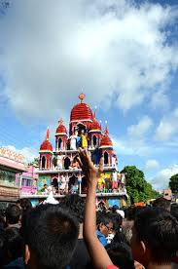
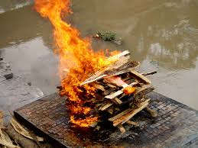
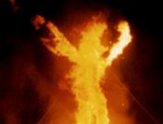
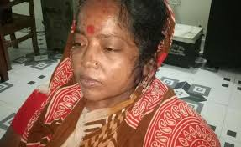
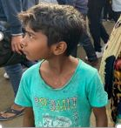
কাঙ্গালীর মা ছোট জাত। দুলের মেয়ে বলে দূর থেকে অন্ত্যেষ্টিক্রিয়া প্রথম হইতে শেষ পর্যন্ত উৎসুক আগ্রহে দেখিল। মনে মনে বলিতে লাগিল, ভাগ্যিমানী মা, তুমি সগ্যে যাচ্চো- আমাকেও আশির্বাদ করে যাও, আমিও যেন এমনি কাঙ্গালীর হাতের আগুনটুকু পাই।

Slide 12
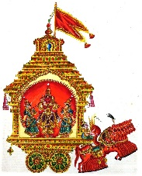
মা ছেলের মুখে হাত চাপা দিয়া কহিল, ছি বাবা, মড়া পোড়ানো বলতে নেই, পাপ হয়। সতী-লক্ষ্মী মা-ঠাকরুন রথে করে সগ্যে গেলেন।
This Photo by Unknown Author is licensed under CC BY-SA
This Photo by Unknown Author is licensed under CC BY-SA

Slide 13
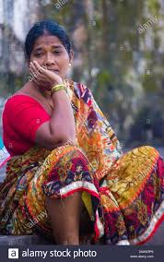
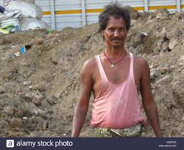
অভাগীর পরিবার
রসিক বাঘের অন্য স্ত্রী
অভাগী
কাঙ্গালী
রসিক বাঘ
মা কহিল,আর দেখ কাঙ্গালী,তোর বাবাকে একবার ধরে আনবি, অমনি যেন পায়ের ধুলো মাথায় দিয়ে আমাকে বিদায় দেয়। অমনি পায়ে আলতা, মাথায় সিদুর দিয়ে, - কিন্তু কে বা দিবে? তুই দিবি, না রে কাঙ্গালী? তুই আমার ছেলে, তুই আমার মেয়ে তুই আমার সব!

Slide 14
মূল্যায়ন
উত্তরঃ কাঙ্গালী
১। অভাগীর ছেলের নাম কী?
উত্তরঃ রসিক বাঘ।
২। কাঙ্গালীর বাবার নাম কী ছিল?
উত্তরঃ সাত দিনের।
৩। ঠাকুরদাস মুখু্য্যের বর্ষীয়সী স্ত্রী কয় দিনের জ্বরে মারা গিয়েছিল?

Slide 15
বাড়ির কাজ
১। তোমার দেখা ধনী পরিবারের কারো মৃত্যু ও গরিব পরিবারের কারো মৃত্যু ঘটনার তুলনামূলক বিবরন দাও।

Slide 16
সবাইকে ধন্যবাদ

